Slide 1
Dotkněte se inovací
CZ.1.07/1.3.00/51.0024
Vyjmenovaná slova po hlásce z

Slide 2
Základní informace
Škola: P 46 ZS Mánesova Otrokovice, příspěvková organizace
Autor: Marie Pížová
Předmět: Český jazyk
Anotace: Materiál je určen pro žáky 3. tříd k procvičení a upevnění znalostí určování a psaní správného i,í, y, ý
Materiál je zpracován v rámci projektu Dotkněte se inovací CZ.1.07/1.3.00/51.0024

Slide 3
Metodický pokyn
Popis práce s materiálem
Materiál je určen pro práci s interaktivní tabulí a tablety
Přílohy
Didaktická příprava - osobní adresář vyučujícího
Očekávání a cíle
Dle didaktické přípravy

Slide 4

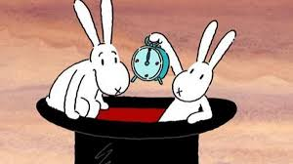
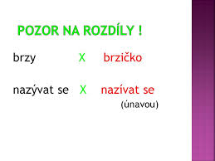


Vyjmenovaná a příbuzná slova

Slide 5
Příbuzná slova
Kočičí jaz_ček, jaz_kolamy, stále nez_vej, jak se naz_vá tato květina, už brz_čko půjdeš spát, uvařený jaz_k, český jaz_k, Ruz_ňské letiště, neoz_vej se stále
Hlasitě z_val, anglický jaz_k, z_ma, z_tra, z_moviště, německý jaz_k, nevyplazuj jaz_k, Z_kmund

Slide 6
Zdroje
Archiv autora
www.office.microsoft.com
www.pixabay.com

